Slide 1

МИРЭА – РОССИЙСКИЙ ТЕХНОЛОГИЧЕСКИЙ УНИВЕРСИТЕТ
Институт информационных технологий
Кафедра промышленной информатики
Тема выпускной квалификационной работы:
«Информационно-управляющая система интерактивного взаимодействия со стендовым оборудованием»
Выполнил студент группы ИВБО-07-20 Иванисенко З. И.
Направление: Информатика и вычислительная техника(09.03.01)
Научный руководитель: доцент, к.т.н. Курнасов Е. В.
Консультант: Антонов С. В., ст. преподаватель

Slide 2

Цели и задачи
Целью работы является обеспечение интерактивности демонстрационного функционала лабораторного стенда при проведении выставочных мероприятий.
Задачи:
проанализировать предметную область;
выполнить структурно-функциональный анализ в нотациях IDEF0 и BPMN;
разработать архитектуру информационно-управляющей системы;
разработать логическую модель данных;
реализовать необходимые программные компоненты информационно-управляющей системы.

Slide 3
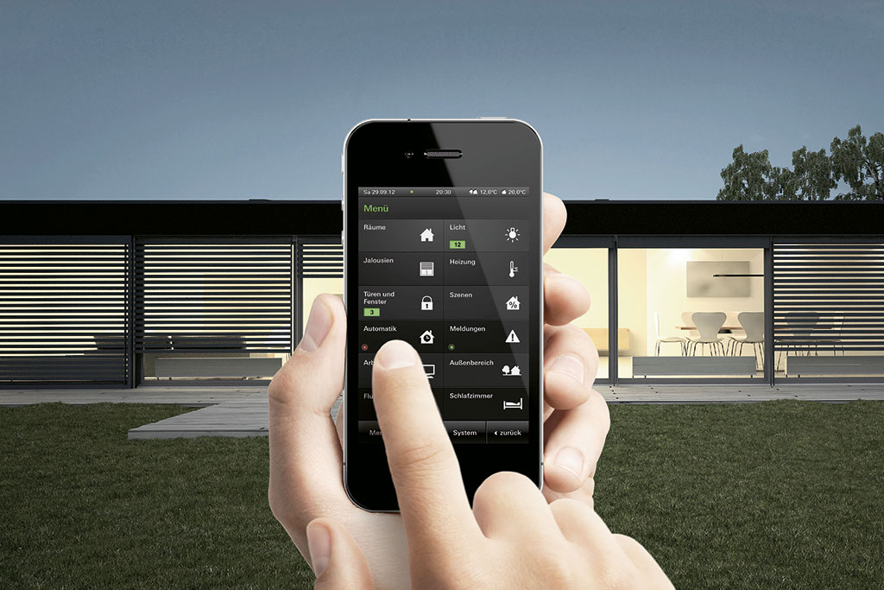
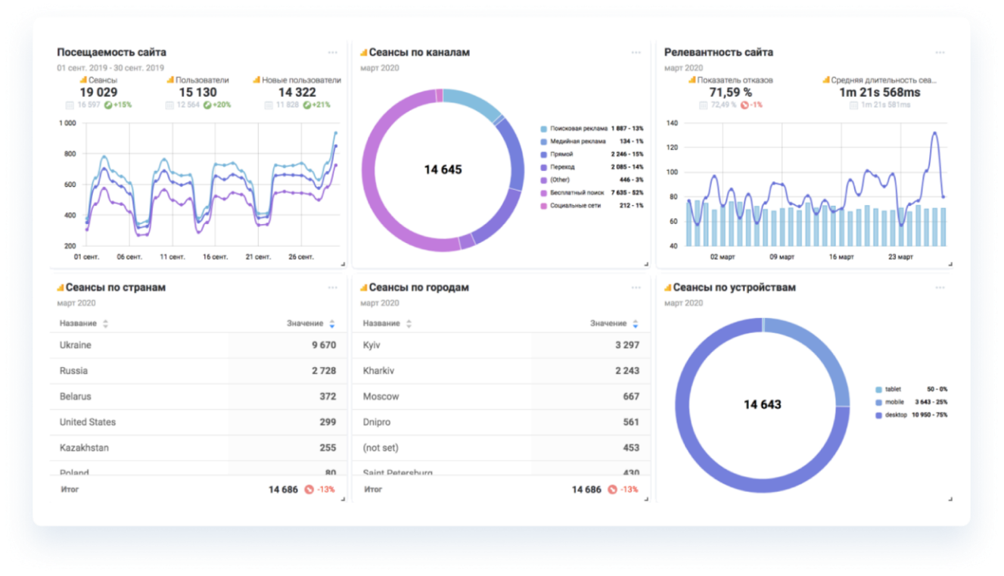
Описание предметной области

Slide 4
Требования к системе
Система должна выполнять функции:
управление стендовым оборудованием;
сбор и анализ данных, связанных со стендовым оборудованием;
наличие голосового помощника;
создание сценариев;
гибкая настройка системы;

Slide 5
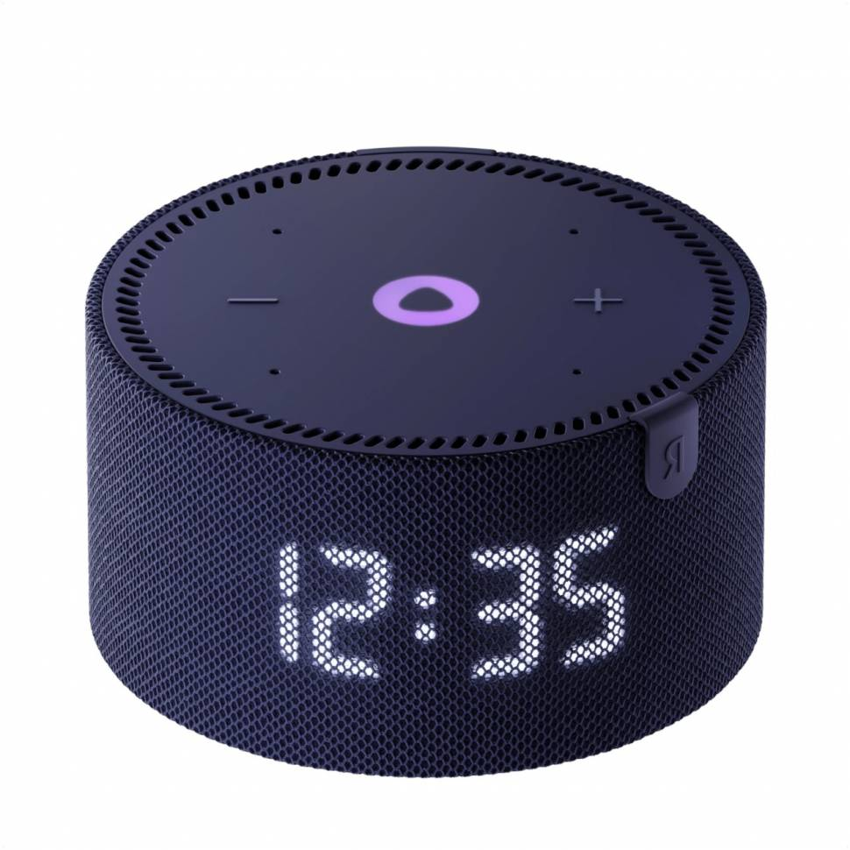
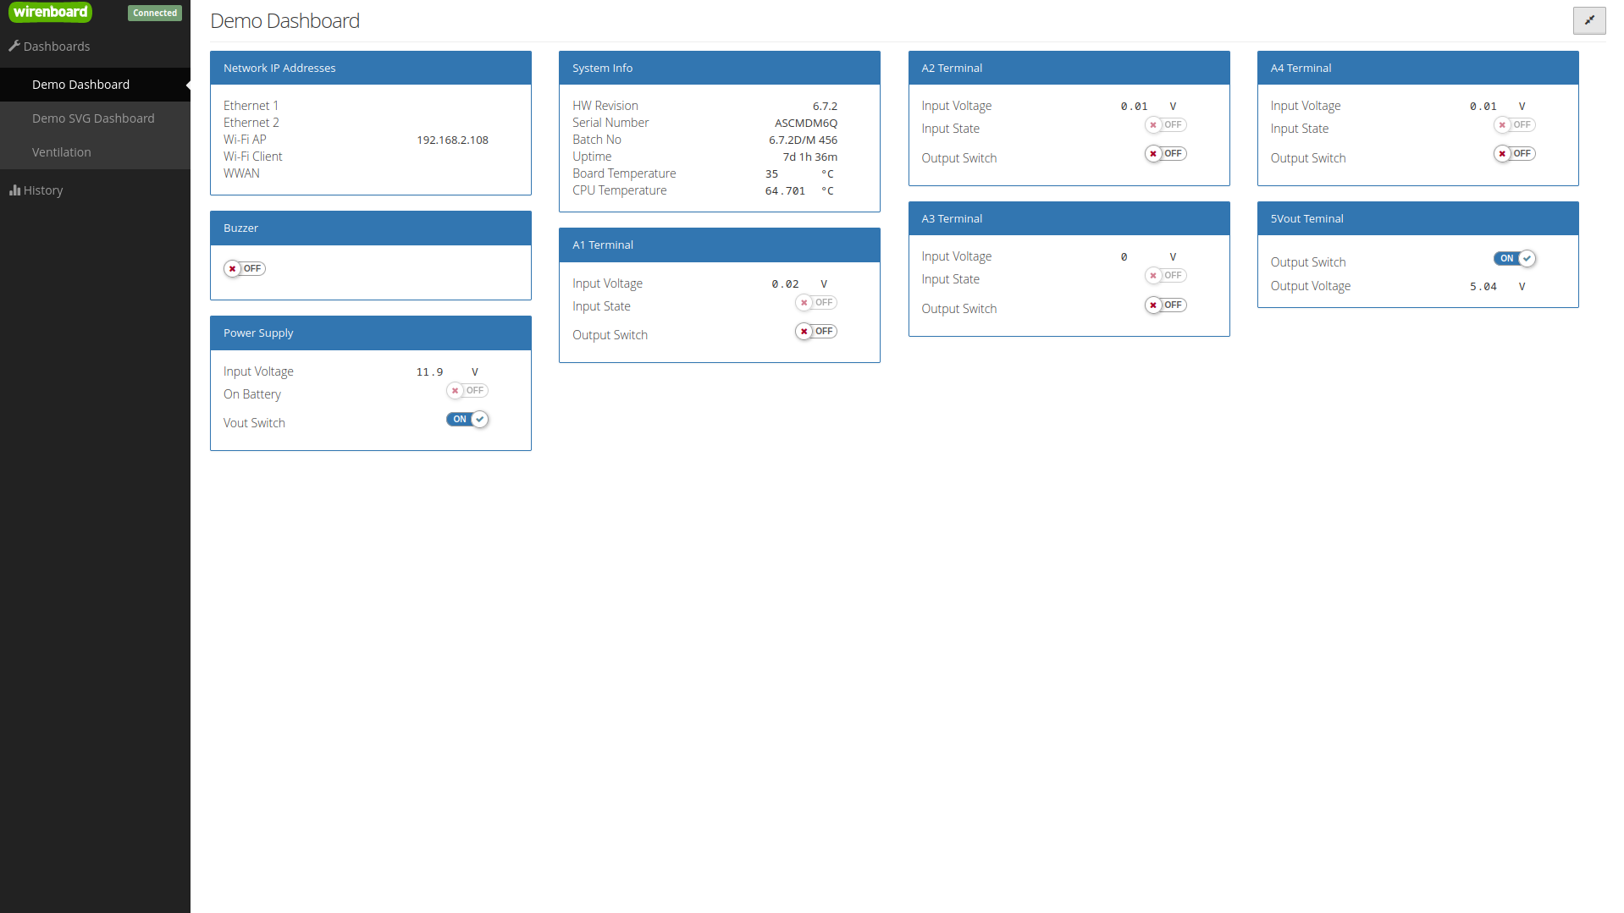
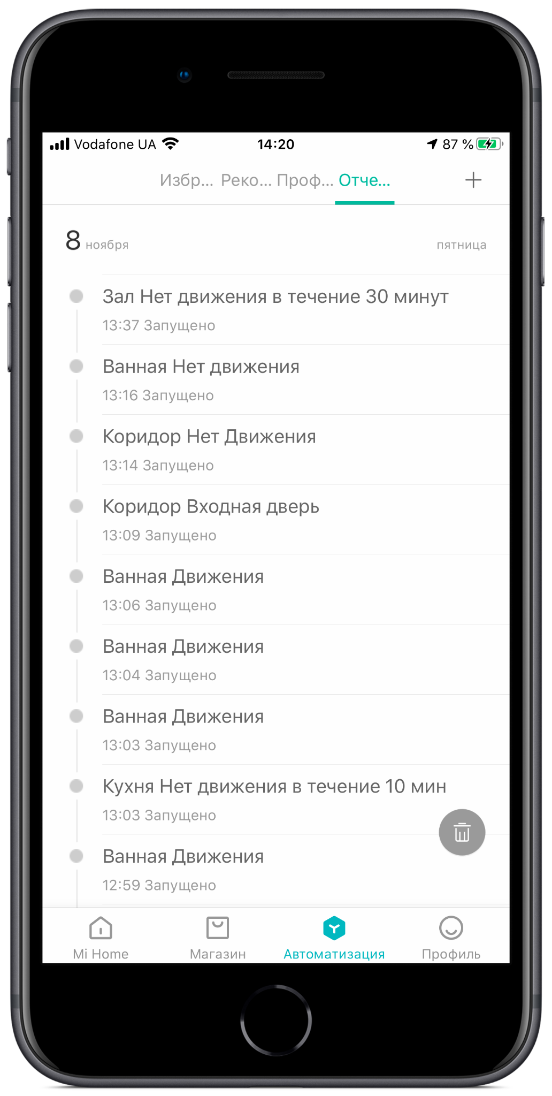
Готовые решения от разных компаний
Разные компании предоставляют различные виды интерактивного взаимодействия пользователя с системой. Предлагаю заострить внимание на тех, что больше всего подходят под выбранную предметную область.

Slide 6
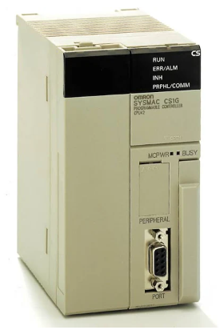
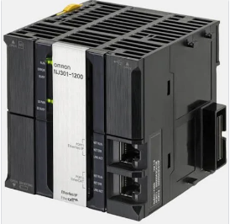
Устройства, используемые в системе на стороне стенда
Omron nj301-1100
Omron cj1h-cpu65h

Slide 7
Недостатки существующих решений
Изучив предложенные системы, можно выделить ряд общих недостатков:
схожие решения не всегда являются проприетарными, а принадлежат конкретному вендеру;
как правило такие системы разработаны под конкретное оборудование и требуют его наличие, что делает их абсолютно негибкими;
в рамках политики импортозамещения определенных, к примеру, государственных, компаний некоторые инструменты могут не подойти, так как не являются отечественными;
инструменты, ориентированные на интернет вещей, используют такие протоколы, как MQTT, что может не подойти для менее «умных» устройств, которые используются в промышленности;
не все системы предоставляют гибкую настройку связи оборудования и интерфейса.

Slide 8
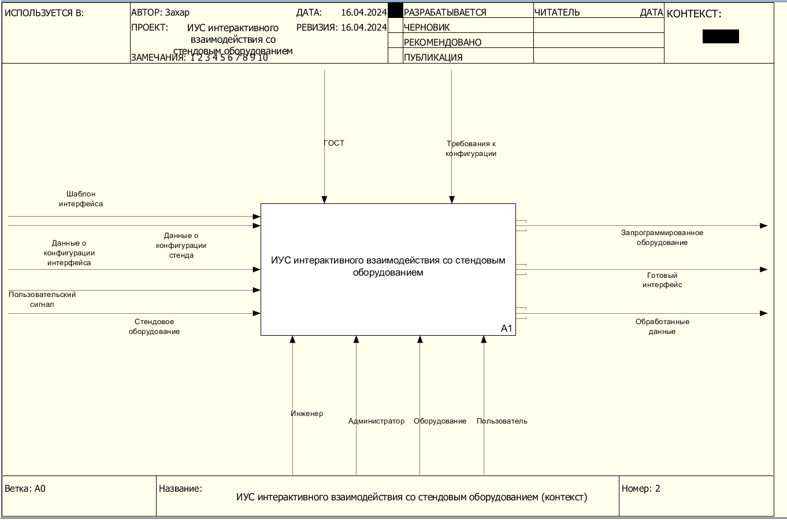
Контекстная диаграмма IDEF0

Slide 9
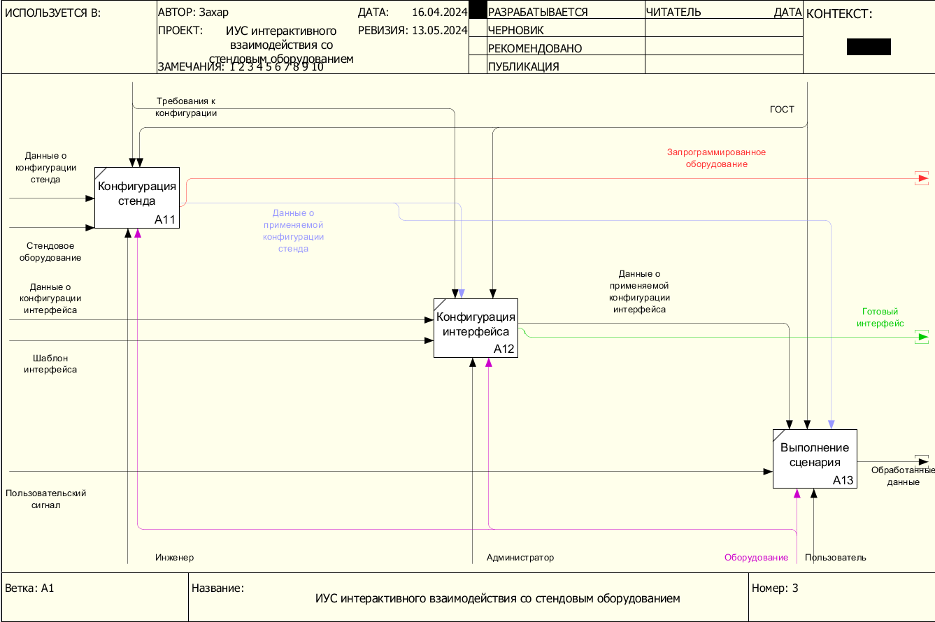
Декомпозиция контекстной диаграммы IDEF0

Slide 10
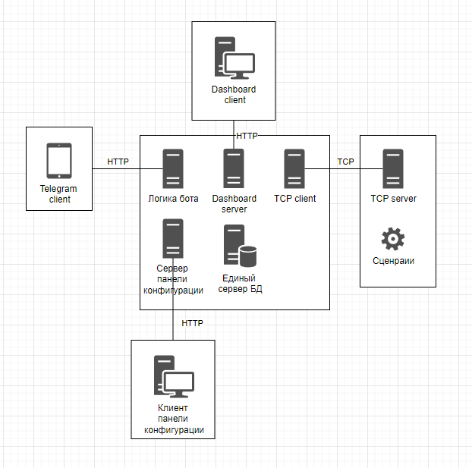
Общая архитектура ИУС

Slide 11
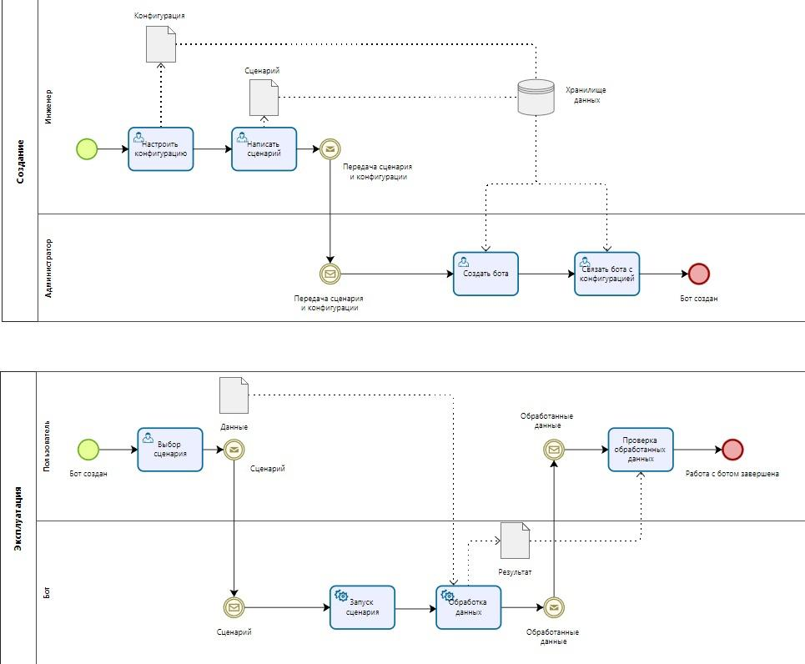
Модель ИУС в нотации BPMN

Slide 12
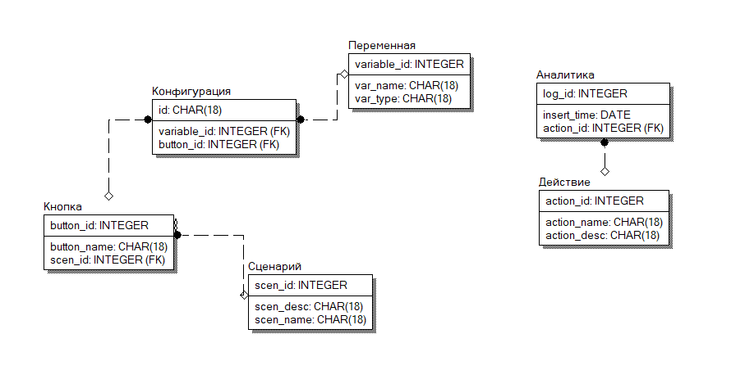
Физическая модель БД

Slide 13
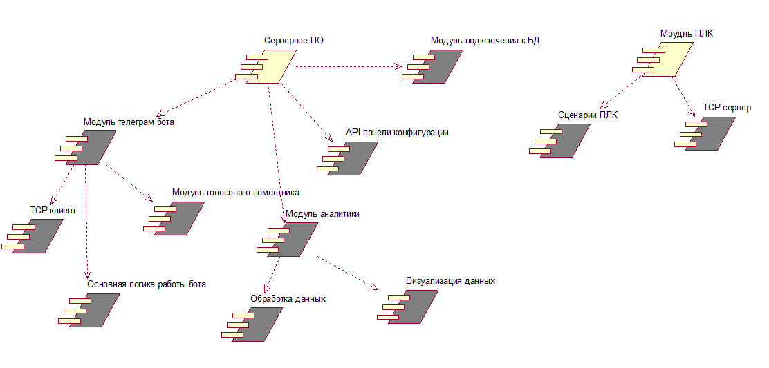
Диаграмма компонентов ИУС

Slide 14

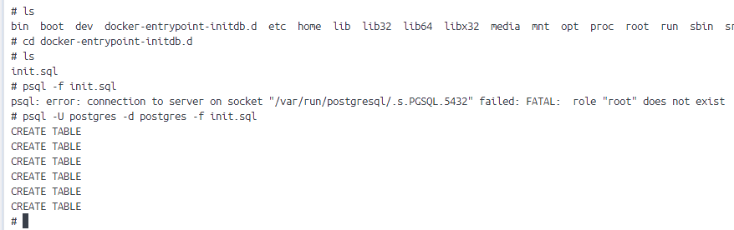
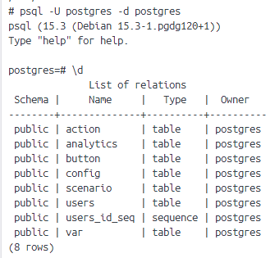
Реализация БД

Slide 15
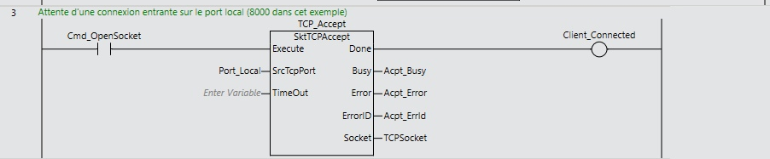
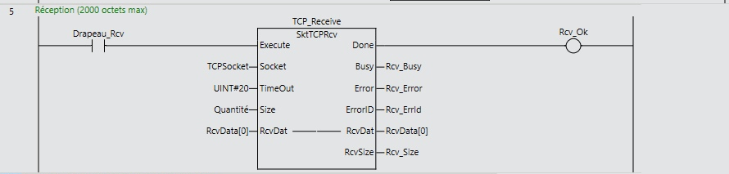
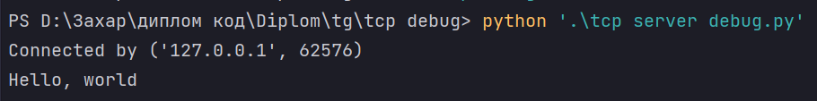
Реализация стендового компонента система, TCP соединение

Slide 16
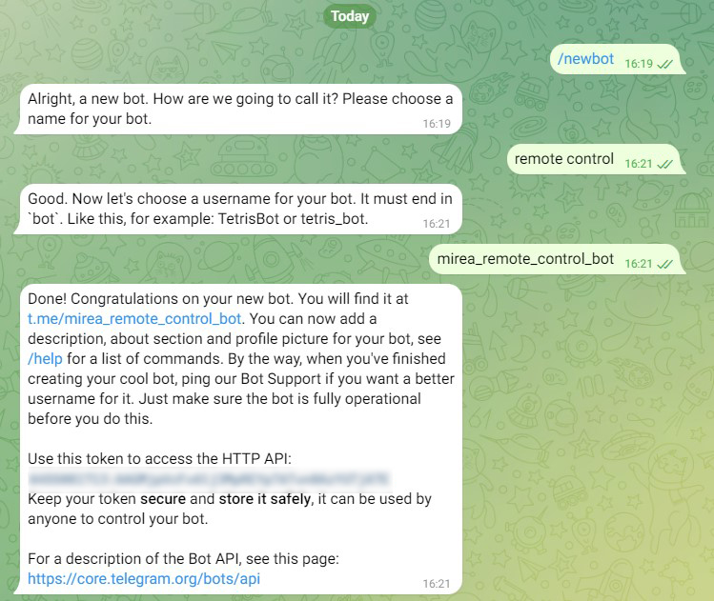

Создание телеграм бота

Slide 17
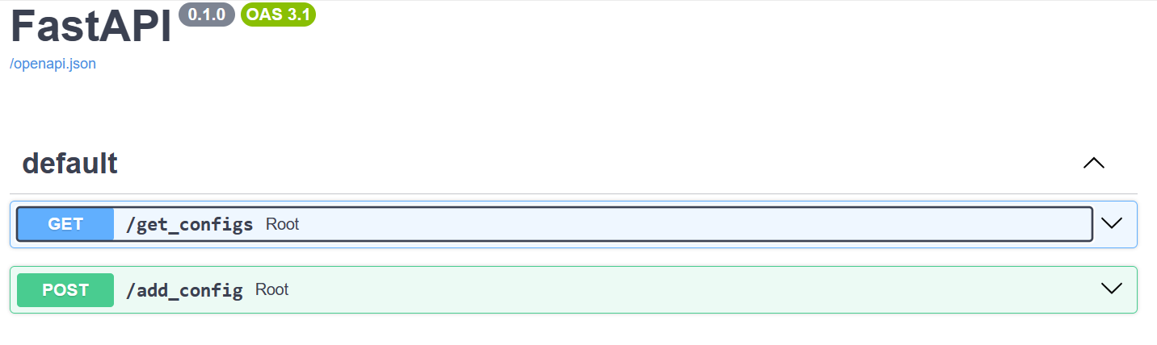
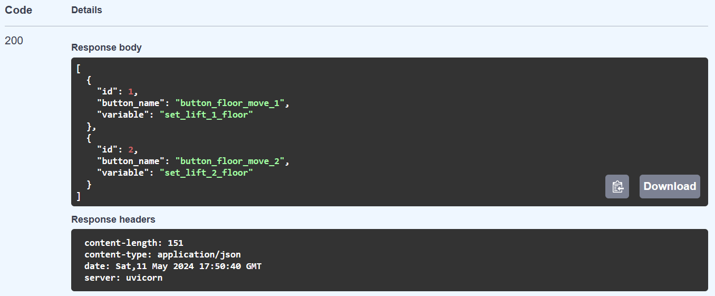
Панель конфигурации

Slide 18
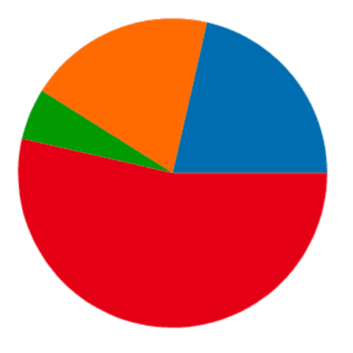
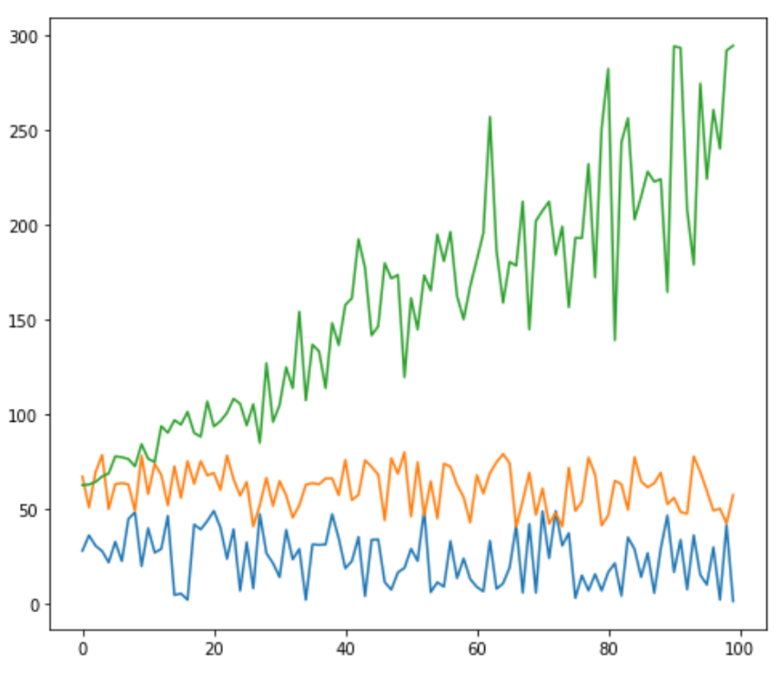
Создание дашборда
Выбранные для визуализации графики представляют собой 2 диаграммы:
pie plot (круговая диаграмма) для визуализации распределения различных типов действий пользователей, чтобы показать, какие действия они выполняли чаще
line plot (линейная диаграмма) для визуализации изменения количества запросов определенного типа во времени

Slide 19

Голосовой помощник и развертка
Для определения текста, который содержится в аудио, необходимо загрузить голосовое сообщение из телеграма на сервер, для чего потребуется отдельный обработчик события внутри бота. После чего, можно воспользоваться методами библиотеки SpeechKit для распознания речи в тексте, который вернет уже готовый текст.
Далее в тексте проверяем наличие определенны ключевых слов, таких как ‘кнопка’, ‘один’ и ‘включить’, и отправлять необходимый запрос в случае наличия такового.

Slide 20
Заключение
Проанализировав предметную область, были определены ключевые требования к ИУС. Структурно-функциональный анализ в нотациях IDEF0 и BPMN позволил четко представить систему и процессы. Разработка архитектуры ИУС обеспечила гибкость и масштабируемость системы. Логическая модель данных обеспечила единообразие и согласованность данных. На основе спроектированной системы были реализованы различные ее компоненты. В результате, была создана эффективная информационная система, отвечающая требованиям и ожиданиям пользователей.

Slide 21

МИРЭА – РОССИЙСКИЙ ТЕХНОЛОГИЧЕСКИЙ УНИВЕРСИТЕТ
Спасибо за внимание!

